Slide 1
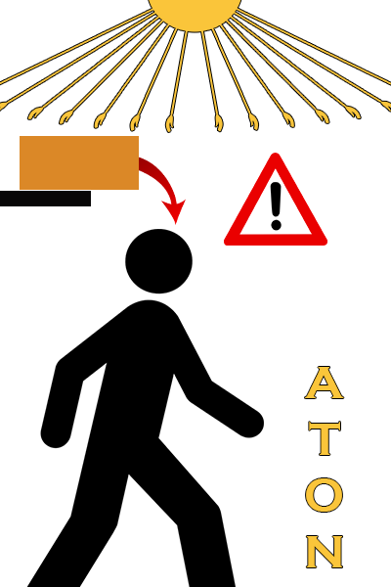
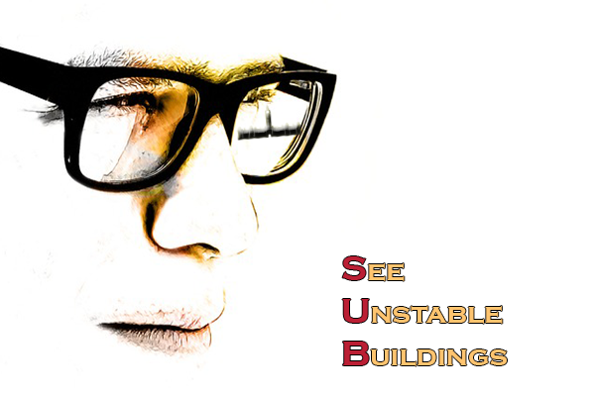
Développement d’applications Android en réalité augmentée pour atténuer les risques liés aux séismes:

Slide 2

INTRODUCTION :
Stage effectué à l’université d’Ottawa
Maître de stage : Dr. Michael SAWADA
Professeur référent : Mr. Hervé QUINQUENEL
Pays sismiquement actif
Attendus des tremblements de terre de magnitude 5,5, et un de magnitude 7,6
But : anticiper et atténuer les risques liés aux séismes

Slide 3
PLAN :
Première application : SUB
Contexte
Fonctionnement
Démonstration
2. Deuxième application : ATON
Contexte
Fonctionnement
Démonstration
Conclusions

Slide 4
Première application : SUB

Slide 5
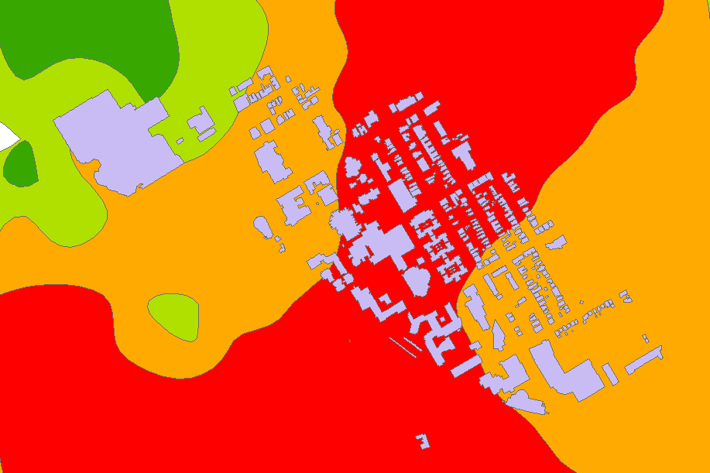
SUB : Contexte :
Pour les agents municipaux
Données disponibles sur les bâtiments, sur le sous-sol géologique, et sur les failles géologiques.

Slide 6
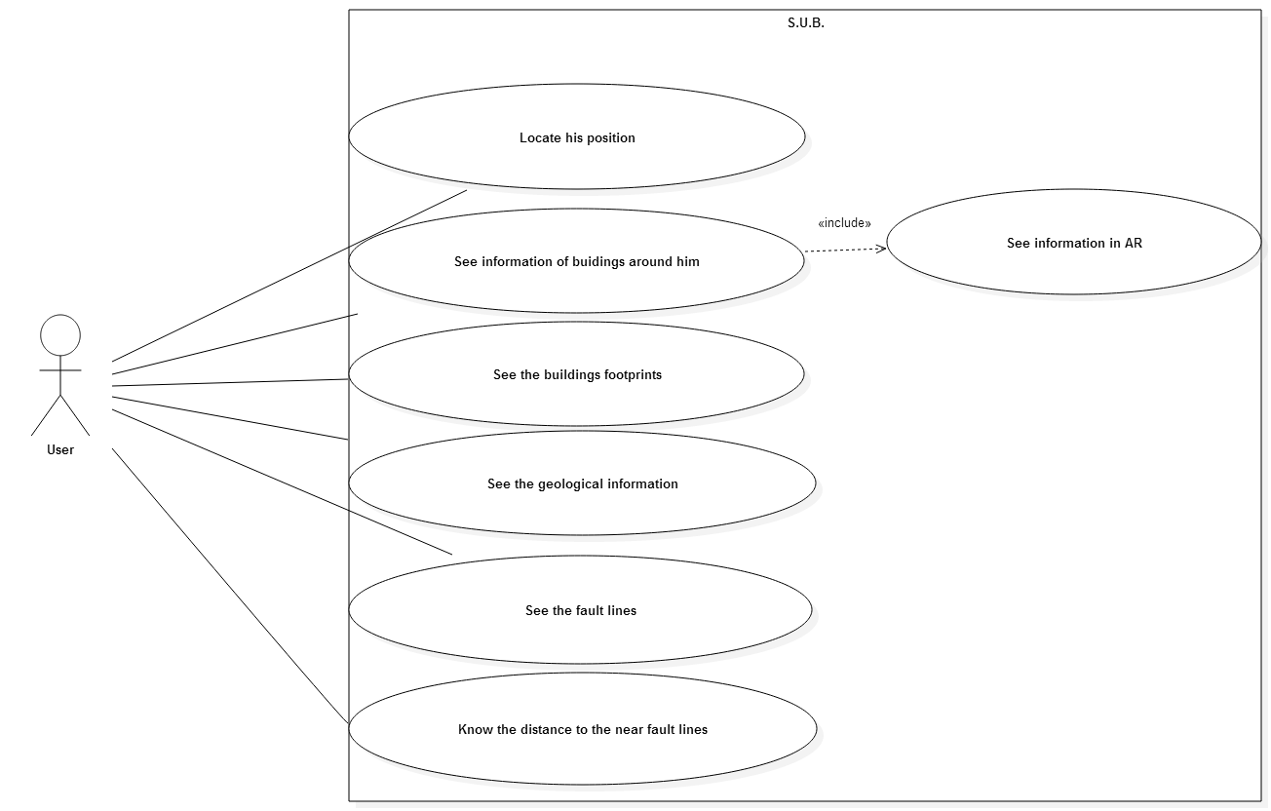
SUB : FONCTIONNEMENT :

Slide 7
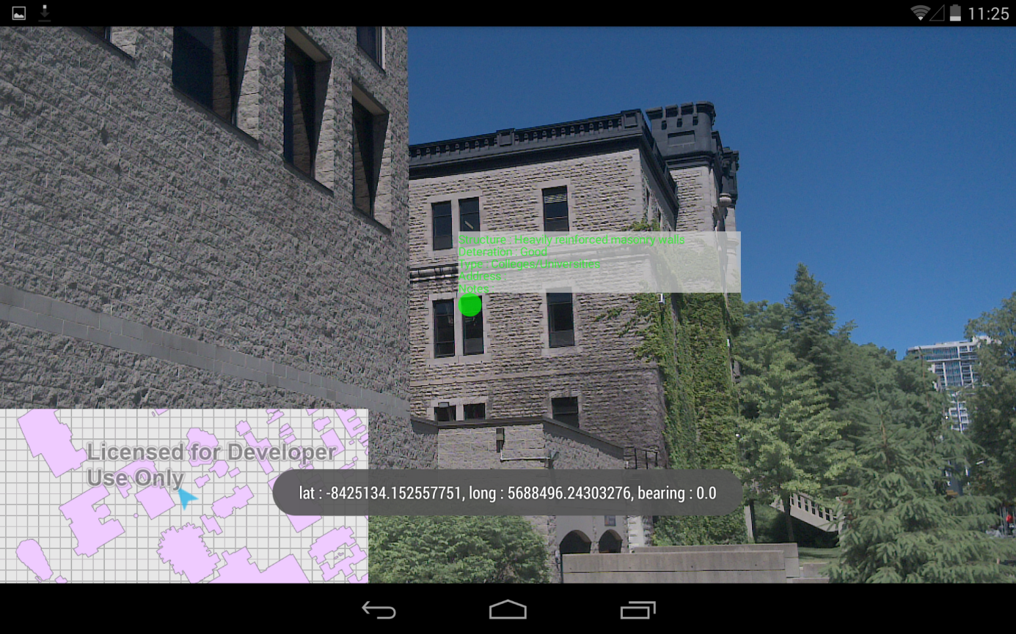
SUB : FONCTIONNEMENT :
Se localiser :
Mini-carte permettant de s’orienter et d’estimer la qualité du positionnement.

Slide 8
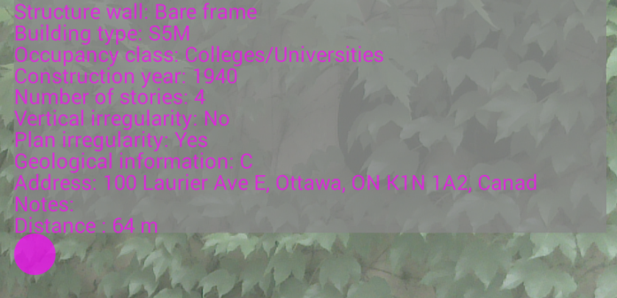

SUB : FONCTIONNEMENT :
Observer les données sur les bâtiments :
Données affichées en réalité augmentée au-dessus du POI
Projection perspective

Slide 9
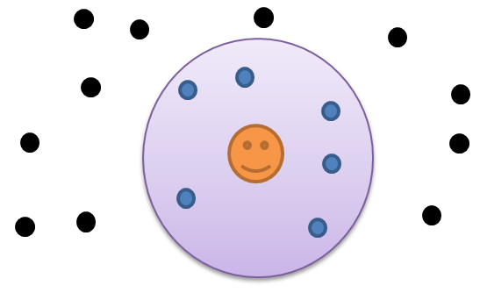
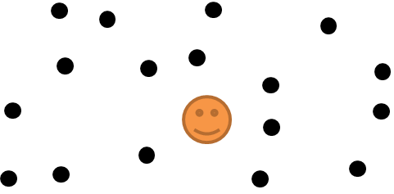
SUB : FONCTIONNEMENT :
Observer les données sur les bâtiments :
Pour améliorer la visibilité seuls les POIs les plus proches sont affichés

